Slide 1
G20
B10515018 邱韋霖
B10515045 謝宜杭

Slide 2


Array Texture

Slide 3
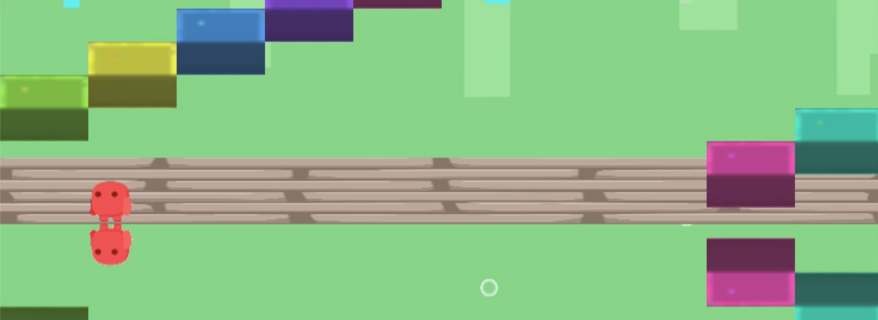
FBO
湖面倒影

Slide 4


Particle System
湖面氣泡
分布範圍
顏色
數量

Slide 5
Fragment Shader

Slide 6
Game
簡易躲磚塊

